Slide 1
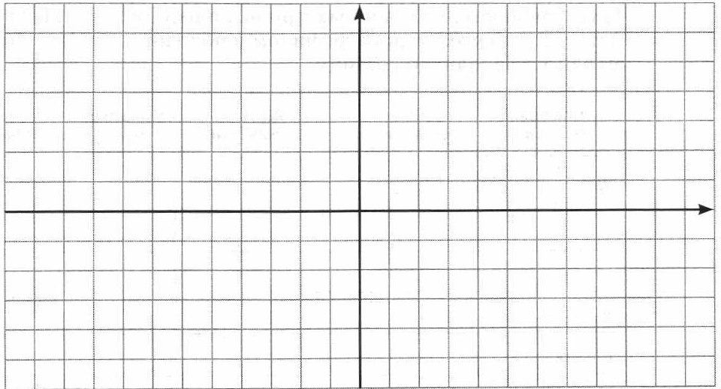
Алгебра
7
класс
Тема:
Линейная функция
и её график
у
1
0
1
х
у = 3х + 5
у = 3х – 5
у = 3х
Яшнабадский район. Школа № 161.
Учитель математики Наралиева Ш.Ш.

Slide 2
План урока
1. Повторение пройденного
2. Линейная функция
и её график
3. Решение задач
4. Задания для закрепления

Slide 3
Какие из точек А(0;0), В(2;-4), С(5;3)
принадлежат графику функции у=-2х
А(0; 0)
В(2; – 4)
С(5; 3)
у = – 2х
у = – 2х
у = – 2х
0 = – 2 · 0
– 4 = – 2 · 2
3 = – 2 · 5
0 = 0
– 4 = – 4
верно
3 = – 10
неверно
верно
принадлежит графику
принадлежит графику
не принадлежит графику
Ответ: А, В

Slide 4
Постройте график функции и определите внутри каких координатных углов расположен этот график
y= 0,5x
y
II
I
х=2, то y=0,5∙2=1
(2;1)
1
0
х
(0;0)
2
III
VI
Ответ: график функции y= 0,5x расположен внутри I и III координатных углах

Slide 5
Линейная функция
Функция, которую можно задать формулой вида y = kx + b,
где x – независимая переменная, k, b - некоторые числа
Графиком линейной функции является прямая.

Slide 6
Построим график функции у = - 2х + 3
х – независимая переменная, поэтому её значения выберем сами;
y – зависимая переменная, её значение получится в результате подстановки выбранного значения х в функцию.
Результаты запишем в таблицу:
2
х
у
0
выбираем
сами
3
- 1
Если х = 0, то у = - 2·0 + 3 = 3
Если х=2, то у = -2·2+3 = - 4+3= -1
Точки (0;3) и (2; -1) отметим на координатной плоскости и проведем через них прямую.

Slide 7
Построим график функции у = - 2х + 3
у
0
2
х
у
3
- 1
3
(0;3) (2; -1)
y= - 2х+3
1
х
-1
0
2
- 1

Slide 8
Через две точки можно провести только одну прямую линию
Для построения графика линейной функции достаточно двух точек.

Slide 9
Прямая пропорциональность
у
y =2x+3
y = 2x
0
y = 2 x
(0; ), (- 2; )
- 4
y = 2x – 4
Линейная функция
y = 2 x +3
0
1
х
(0; ), ( - 4; )
3
- 5
y = 2 x – 4
(0; ), (4; )
- 4
4
Если угловые коэффициенты равны,
то прямые параллельны.

Slide 10
2 способ построения –
с помощью
параллельного переноса
у
y =0,5x+4
y = 0,5x
y =0,5x
0 1
х
y =0,5x +4
y = 0,5x - 2
y = 0,5x – 3,5
y = 0,5x - 2
y = 0,5x – 3,5

Slide 11
y
Построить график функции
у = 2х + 3, найти точку
пересечения с осью ОУ.
5
(1; 5)
1. Составим таблицу значений:
3
(0; 3)
х | 0 | 1
у | 3 | 5
2. Получим точки:
(0; 3), (1; 5)
O
x
у = 2х + 3
1
1
3. Построим эти точки и
через них проведем прямую.
Точка пересечения с осью ОУ: (0; 3)
то есть при у = 3

Slide 12
Найти координаты точек пересечения графика функции с осями координат.
у = 2 х + 4
1) х=
0
х
= 0 + 4 = 4
(0 ; 4)
0
у = 2· + 4
2) у =
0
у
0
= 2х + 4
2х+4=0
2х=-4
(-2 ; 0)
х=-2
Ответ: координаты точек пересечения графика функции с осями координат (0;4) и (-2;0)

Slide 13
ЗАДАНИЯ ДЛЯ ЗАКРЕПЛЕНИЯ
1
Постройте график функции:
1) у = 1,5х-3
2) у = -3х+4
2
Постройте график функции у = х+1, и найдите точку пересечения с осью ОУ

Slide 14
ЗАДАНИЯ ДЛЯ ЗАКРЕПЛЕНИЯ
1
2
3

